Slide 1

ANNO DI FORMAZIONE
E DI PROVA
ANNO SCOLASTICO
2017/2018

Slide 2
Legge 13 luglio 2015, n. 107
D.M. 27 ottobre 2015, n. 850
Nota MIUR AOODGPER 33989 del 02 agosto 2017
Normativa di riferimento:

Slide 3
(art. 1 commi 117, 118,119,120 Legge 107/2015)
117. Il personale docente ed educativo in periodo di formazione e di prova è sottoposto a valutazione da parte del dirigente scolastico, sentito il comitato per la valutazione istituito ai sensi dell'articolo 11 del testo unico di cui al decreto legislativo 16 aprile 1994, n. 297, come sostituito dal comma 129 del presente articolo, sulla base dell’istruttoria di un docente al quale sono affidate dal dirigente scolastico le funzioni di tutor.
118. Con decreto del Ministro dell'istruzione, dell'università e della ricerca sono individuati gli obiettivi, le modalità di valutazione del grado di raggiungimento degli stessi, le attività formative e i criteri per la valutazione del personale docente ed educativo in periodo di formazione e di prova.
119. In caso di valutazione negativa del periodo di formazione e di prova, il personale docente ed educativo è sottoposto ad un secondo periodo di formazione e di prova, non rinnovabile.
120. Continuano ad applicarsi, in quanto compatibili con i commi da 115 a 119 del presente articolo, gli articoli da 437 a 440 del testo unico di cui al decreto legislativo 16 aprile 1994, n. 297.

Slide 4
SOGGETTI COINVOLTI
DOCENTE NEL PERIODO DI FORMAZIONE E PROVA
TUTOR
DIRIGENTE SCOLASTICO
DIRIGENTE TECNICO

Slide 5
1. Sono tenuti ad effettuare il periodo di formazione e prova:
i docenti che si trovano al primo anno di servizio con incarico a tempo indeterminato, a qualunque titolo conferito, e che aspirino alla conferma nel ruolo;
i docenti per i quali sia stata richiesta la proroga del periodo di formazione e prova o che non abbiano potuto completarlo negli anni precedenti. In ogni caso la ripetizione del periodo comporta la partecipazione alle connesse attività di formazione, che sono da considerarsi parte integrante del servizio in anno di prova;
i docenti per i quali sia stato disposto il passaggio di ruolo.
2. In caso di valutazione negativa del periodo di formazione e di prova, il personale docente effettua un secondo periodo di formazione e di prova, non rinnovabile.
(art. 2 D.M. 850/2015)
Personale docente tenuto al periodo di formazione e prova

Slide 6
1. Il superamento del periodo di formazione e prova è subordinato allo svolgimento del servizio effettivamente prestato per almeno centottanta giorni nel corso dell’anno scolastico, di cui almeno centoventi per le attività didattiche.
2. Sono computabili nei centottanta giorni tutte le attività connesse al servizio scolastico, ivi compresi i periodi di sospensione delle lezioni e delle attività didattiche, gli esami e gli scrutini ed ogni altro impegno di servizio, ad esclusione dei giorni di congedo ordinario e straordinario e di aspettativa a qualunque titolo fruiti. Va computato anche il primo mese del periodo di astensione obbligatoria dal servizio per gravidanza.
3. Sono compresi nei centoventi giorni di attività didattiche sia i giorni effettivi di insegnamento sia i giorni impiegati presso la sede di servizio per ogni altra attività preordinata al migliore svolgimento dell’azione didattica, ivi comprese quelle valutative, progettuali formative e collegiali.
(art. 3, commi 1,2,3, D.M. 850/2015)
Servizi utili ai fini del periodo di formazione e di prova

Slide 7
Il periodo di formazione e di prova è finalizzato specificamente a verificare la padronanza degli standard professionali da parte dei docenti neo-assunti con riferimento ai seguenti criteri:
corretto possesso ed esercizio delle competenze culturali, disciplinari, didattiche e metodologiche, con riferimento ai nuclei fondanti dei saperi e ai traguardi di competenza e agli obiettivi di apprendimento previsti dagli ordinamenti vigenti;
corretto possesso ed esercizio delle competenze relazionali, organizzative e gestionali;
osservanza dei doveri connessi con lo status di dipendente pubblico e inerenti la funzione docente;
partecipazione alle attività formative e raggiungimento degli obiettivi dalle stesse previsti.
(art. 4 D.M. 850/2015)
Criteri per la valutazione del personale docente in periodo di formazione e di prova

Slide 8
Corretto possesso ed esercizio delle competenze culturali, disciplinari, didattiche e metodologiche
2. Ai fini della verifica di cui al comma 1, lettera a), il dirigente scolastico garantisce la disponibilità per il docente neo-assunto del piano dell’offerta formativa e della documentazione tecnico-didattica relativa alle classi, ai corsi e agli insegnamenti di sua pertinenza, sulla cui base il docente neo-assunto redige la propria programmazione annuale, in cui specifica, condividendoli con il tutor, gli esiti di apprendimento attesi, le metodologie didattiche, le strategie inclusive per alunni con bisogni educativi speciali e di sviluppo delle eccellenze, gli strumenti e i criteri di valutazione, che costituiscono complessivamente gli obiettivi dell’azione didattica, la cui valutazione è parte integrante della procedura di cui agli
articoli 13 e 14. La programmazione è correlata ai traguardi di competenza, ai profili culturali, educativi e professionali, ai risultati di apprendimento e agli obiettivi specifici di apprendimento previsti dagli ordinamenti vigenti e al piano dell’offerta formativa.
(art. 4 D.M. 850/2015)
Criteri per la valutazione del personale docente in periodo di formazione e di prova

Slide 9
Corretto possesso ed esercizio delle competenze relazionali, organizzative e gestionali
3. Ai fini della verifica di cui al comma 1, lettera b), sono valutate l’attitudine collaborativa nei contesti didattici, progettuali, collegiali, l’interazione con le famiglie e con il personale scolastico, la capacità di affrontare situazioni relazionali complesse e dinamiche interculturali, nonché la partecipazione attiva e il sostegno ai piani di miglioramento dell’istituzione scolastica.
(art. 4 D.M. 850/2015)
Criteri per la valutazione del personale docente in periodo di formazione e di prova

Slide 10
Osservanza dei doveri connessi con lo status di dipendente pubblico e inerenti la funzione docente
4. Ai fini della verifica di cui al comma 1, lettera c), costituiscono parametri di riferimento il decreto legislativo 30 marzo 2001, n. 165 e successive modificazioni, il decreto del Presidente della Repubblica 16 aprile 2013, n. 62 ed il regolamento dell’istituzione scolastica.
(- D.Lgs. 165/2001 - Norme generali sull'ordinamento del lavoro alle dipendenze delle amministrazioni pubbliche
- D.P.R. 62/2013 - Regolamento recante codice di comportamento dei dipendenti pubblici)
(art. 4 D.M. 850/2015)
Criteri per la valutazione del personale docente in periodo di formazione e di prova

Slide 11
Partecipazione alle attività formative e raggiungimento degli obiettivi dalle stesse previsti.
5. Ai fini della verifica di cui al comma 1, lettera d), si rinvia a quanto disposto all’articolo 5.
(Art. 5 -Bilancio di competenze, analisi dei bisogni formativi e obiettivi della formazione)
(art. 4 D.M. 850/2015)
Criteri per la valutazione del personale docente in periodo di formazione e di prova

Slide 12
L’ATTIVITÀ FORMATIVA È COMPOSTA DA 4 FASI
Incontri propedeutici e di restituzione finale | Laboratori formativi dedicati | Peer to peer | Formazione on line | Totale
6 ore | 12 ore | 12 ore | 20 ore | 50 ore
(art. 6 D.M. 850/2015)

Slide 13
L’amministrazione scolastica territoriale organizza almeno un incontro formativo propedeutico, con i docenti neo-assunti, a livello di ambito territoriale, finalizzato a illustrare le modalità generali del percorso di formazione generale, il profilo professionale atteso, le innovazioni in atto nella scuola e un incontro conclusivo, finalizzato a compiere una valutazione complessiva dell’azione formativa realizzata.
Agli incontri plenari inziali e conclusivi è dedicato un monte ore di norma non superiore a 6 ore complessive.
(art. 7 D.M. 850/2015)
Incontri propedeutici e di restituzione finale

Slide 14
[…] Le iniziative si caratterizzano per l’adozione di metodologie laboratoriali (di scambio professionale, ricerca-azione, rielaborazione e produzione di sequenze didattiche) e per i contenuti strettamente attinenti all’insegnamento.
Ogni docente neo-assunto, in conseguenza del patto per lo sviluppo professionale … segue obbligatoriamente laboratori formativi per complessive 12 ore di attività […].
Le attività […] si articolano, di norma, in 4 incontri in presenza della durata di 3 ore. E’ prevista l’elaborazione di documentazione e attività di ricerca, validata dal docente coordinatore del laboratorio. Tale documentazione è inserita dal docente neo-assunto nel portfolio professionale di cui all’articolo 11.
(art. 8 D.M. 850/2015)
Laboratori formativi

Slide 15
4. Ai fini della strutturazione dei laboratori formativi sono individuate le seguenti aree trasversali:
nuove risorse digitali e loro impatto sulla didattica;
gestione della classe e problematiche relazionali;
valutazione didattica e valutazione di sistema (autovalutazione e miglioramento);
bisogni educativi speciali;
contrasto alla dispersione scolastica;
inclusione sociale e dinamiche interculturali;
orientamento e alternanza scuola-lavoro;
buone pratiche di didattiche disciplinari.
Altri temi potranno essere inseriti in base a bisogni formativi specifici dei diversi contesti territoriale e con riferimento alle diverse tipologie di insegnamento.
(art. 8 D.M. 850/2015)
Laboratori formativi

Slide 16
È previsto l’impegno ad organizzare almeno un laboratorio sui temi dello sviluppo sostenibile.
(Nota MIUR AOODGPER 33989 del 02 agosto 2017)
Laboratori formativi

Slide 17
Le visite nelle scuole innovative potranno avere la durata massima di due giornate di full immersion nelle scuole accoglienti.
Sostituiscono il monte-ore dedicato ai laboratori formativi, per una durata massima di 6 ore nell’arco di ogni giornata.
(Nota MIUR AOODGPER 33989 del 02 agosto 2017)
Laboratori formativi e visite nelle scuole innovative

Slide 18
L’attività di osservazione in classe, svolta dal docente neo-assunto e dal tutor, è finalizzata al miglioramento delle pratiche didattiche, alla riflessione condivisa sugli aspetti salienti dell’azione di insegnamento. L’osservazione è focalizzata sulle modalità di conduzione delle attività e delle lezioni, sul sostegno alle motivazioni degli allievi, sulla costruzione di climi positivi e motivanti, sulle modalità di verifica formativa degli apprendimenti.
Le sequenze di osservazione sono oggetto di progettazione preventiva e di successivo confronto e rielaborazione con il docente tutor e sono oggetto di specifica relazione del docente neo-assunto. Alle attività di osservazione sono dedicate almeno 12 ore.
In relazione al patto di sviluppo professionale di cui all’articolo 5, possono essere programmati, a cura del dirigente scolastico, ulteriori momenti di osservazione in classe con altri docenti.
(art. 9 D.M. 850/2015)
Peer to peer – formazione tra pari

Slide 19
Peer to peer – formazione tra pari
12 ore:
3 ore di progettazione condivisa
4 ore di osservazione del docente neo-assunto nella classe del tutor
4 ore di osservazione del tutor nella classe del docente neo-assunto
1 ora di valutazione dell’esperienza realizzata

Slide 20
3 ore di progettazione
condivisa
4 + 4 ore
di osservazione
in classe
1 ora di valutazione
dell’esperienza realizzata
Peer to peer – formazione tra pari
Si concordano:
tempi e modalità della presenza in classe;
strumenti utilizzabili
forme di gestione dell’attività
(modalità di coinvolgimento degli alunni, strategie per l’inclusione, scelta delle risorse didattiche)
4 ore di osservazione del docente neo-assunto nella classe del tutor accogliente
4 ore di osservazione del tutor accogliente nella classe del docente neo-assunto
È svolta tra i due docenti al termine dell’osservazione reciproca

Slide 21
1. All’inizio di ogni anno scolastico il dirigente scolastico, sentito il parere del collegio dei docenti, designa uno o più docenti con il compito di svolgere le funzioni di tutor per i docenti neo-assunti in servizio presso l’istituto. Salvo motivata impossibilità nel reperimento di risorse professionali, un docente tutor segue al massimo tre docenti neo-assunti.
[…]
4. Il docente tutor accoglie il neo-assunto nella comunità professionale, favorisce la sua partecipazione ai diversi momenti della vita collegiale della scuola ed esercita ogni utile forma di ascolto, consulenza e collaborazione per migliorare la qualità e l’efficacia dell’insegnamento. La funzione di tutor si esplica altresì nella predisposizione di momenti di reciproca osservazione in classe di cui all’articolo 9. La collaborazione può esplicarsi anche nella elaborazione, sperimentazione, validazione di risorse didattiche e unità di apprendimento.
(art. 12 D.M. 850/2015)
(art. 12 D.M. 850/2015)
Docente tutor

Slide 22
La Direzione generale per il personale scolastico, avvalendosi della struttura tecnica dell’INDIRE, coordina le attività per la realizzazione ed aggiornamento della piattaforma digitale che supporta i docenti neoassunti durante tutto il periodo di formazione. La piattaforma è predisposta all’inizio dell’anno scolastico.
La formazione on-line del docente neoassunto avrà la durata complessiva di 20 ore, e consisterà nello svolgimento delle seguenti attività:
  analisi e riflessioni sul proprio percorso formativo;
  elaborazione di un proprio portfolio professionale che documenta la progettazione, realizzazione e valutazione delle attività didattiche;
  compilazione di questionari per il monitoraggio delle diverse fasi del percorso formativo;
  libera ricerca di materiali di studio, risorse didattiche, siti dedicati, messi a disposizione durante il percorso formativo.
(art. 10 D.M. 850/2015)
Formazione on-line

Slide 23
Il portale neoassunti.indire.it è organizzato in due parti: una sezione pubblica dedicata alle news che si succedono durante l’anno e una parte riservata ai docenti, nella quale svolgere le attività online.
Presenta alcune modifiche principali: un nuovo spazio per una breve riflessione guidata sull’esperienza relativa ai laboratori formativi territoriali o alle visite nelle scuole innovative e una semplificazione dello spazio dedicato alla progettazione documentazione-riflessione sulle due attività didattiche.
La sezione pubblica del sito ospita inoltre un Toolkit contenente materiali e strumenti di supporto per docenti, tutor e referenti per la formazione presso le scuole e gli uffici territoriali.
Formazione on-line
Ambiente on line: neoassunti.indire.it

Slide 24

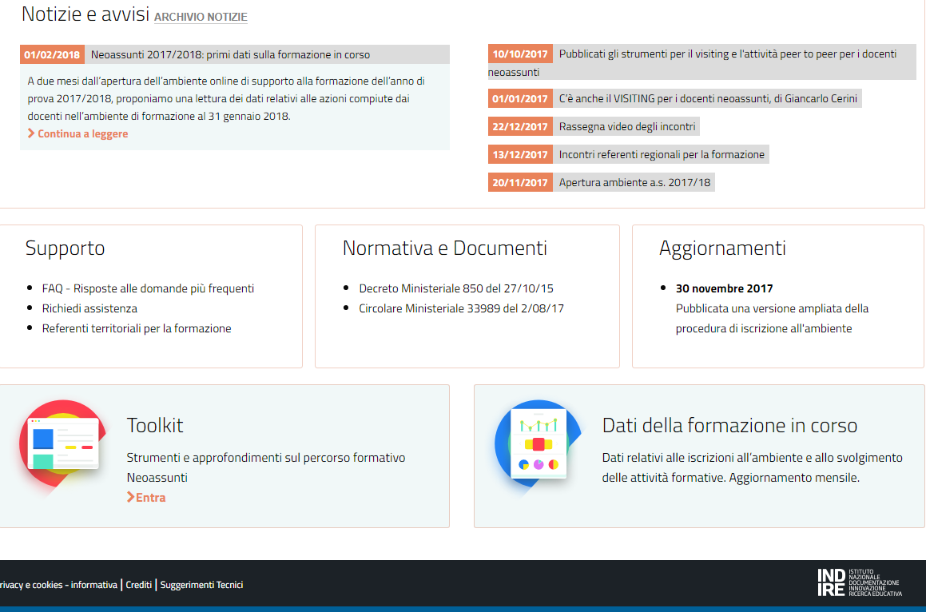

Slide 25
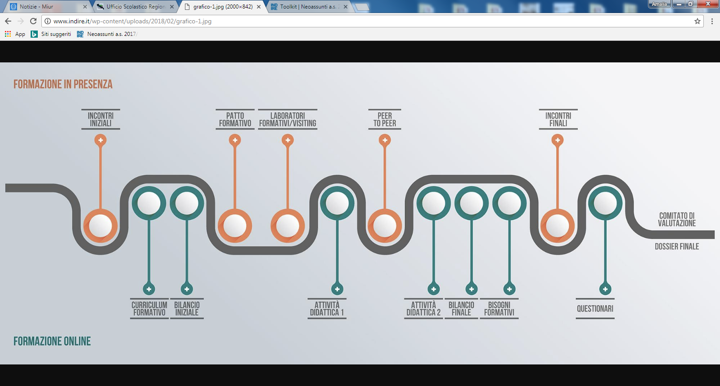

Slide 26
1. Nel corso del periodo di formazione il docente neo-assunto cura la predisposizione di un proprio portfolio professionale, in formato digitale, che dovrà contenere:
a. uno spazio per la descrizione del proprio curriculum professionale;
b. l’elaborazione di un bilancio di competenze, all’inizio del percorso formativo;
c. la documentazione di fasi significative della progettazione didattica, delle attività didattiche svolte, delle azioni di verifica intraprese;
d. la realizzazione di un bilancio conclusivo e la previsione di un piano di sviluppo professionale.
2. Il portfolio professionale assume un preminente significato formativo per la crescita professionale permanente di ogni insegnante.
(art. 11 D.M. 850/2015)
(art. 11 D.M. 850/2015)
Portfolio professionale

Slide 27
Portfolio professionale (digitale) in sintesi
ATTIVITÀ IN PIATTAFORMA
CURRICULUM FORMATIVO
BILANCIO INIZIALE DELLE COMPETENZE
ATTIVITA’ DIDATTICA 1
ATTIVITA’ DIDATTICA 2
BILANCIO FINALE DELLE COMPETENZE
PIANO DI SVILUPPO PROFESSIONALE

Slide 28
IL CURRICULUM FORMATIVO
Ricostruisce una parte della storia professionale e formativa, quella parte che si ritiene abbia maggiormente contribuito allo sviluppo della professionalità.
Può includere un numero massimo di 5 esperienze formative e/o professionali
(eventi formativi, ricerche ed innovazioni, partecipazione a gruppi di lavoro, realizzazione di progetti …).

Slide 29
1. Ai fini della personalizzazione delle attività di formazione, anche alla luce delle prime attività didattiche svolte, il docente neo-assunto traccia un primo bilancio di competenze, in forma di autovalutazione strutturata, con la collaborazione del docente tutor.
2. Il bilancio di competenze, predisposto entro il secondo mese dalla presa di servizio, consente di compiere una analisi critica delle competenze possedute, di delineare i punti da potenziare e di elaborare un progetto di formazione in servizio coerente con la diagnosi compiuta.
(art. 5 commi 1,2 D.M. 850/2015)
IL BILANCIO INIZIALE DELLE COMPETENZE

Slide 30
Articolazione del Bilancio iniziale delle competenze
Area delle competenze relative all’insegnamento | Didattica
Area delle competenze relative alla partecipazione alla vita della propria scuola | Organizzazione
Area delle competenze relative alla propria formazione | Professionalità

Slide 31

PATTO PER LO SVILUPPO PROFESSIONALE
impegno
Docente neo-assunto
D.S.

Slide 32
3. Il dirigente scolastico ed il docente neo-assunto, sulla base del bilancio delle competenze, sentito il docente tutor e tenuto conto dei bisogni della scuola, stabiliscono, con un apposito patto per lo sviluppo professionale, gli obiettivi di sviluppo delle competenze di natura culturale, disciplinare, didattico-metodologica e relazionale, da raggiungere attraverso le attività formative di cui all’articolo 6 e la partecipazione ad attività formative attivate dall’istituzione scolastica o da reti di scuole, nonché l’utilizzo eventuale delle risorse della Carta di cui all’articolo 1, comma 121, della Legge.
(art.5, comma 3, D.M. 850/2015)
Patto per lo sviluppo professionale

Slide 33
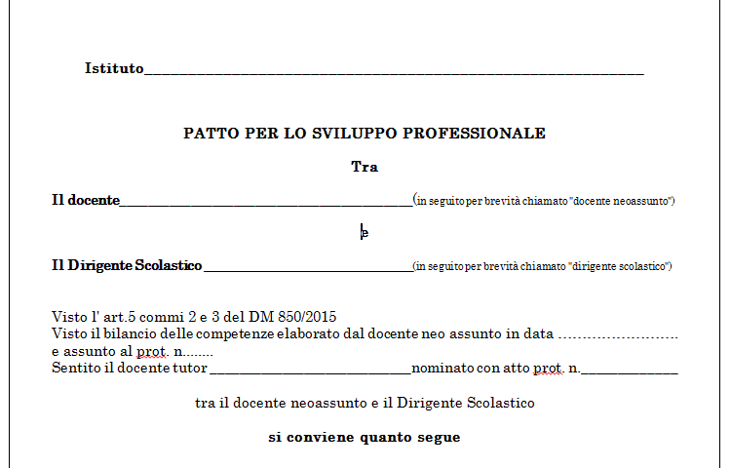
Patto per lo sviluppo professionale

Slide 34
n. 2 ATTIVITÀ DIDATTICHE
ATTIVITÀ 1
Documentare e riflettere su un’attività progettata in autonomia, svolta nella prima parte dell’anno di prova
ATTIVITÀ 2
Documentare un’attività progettata con la collaborazione del tutor e che abbia per oggetto quanto appreso in uno dei laboratori formativi

Slide 35
4. Al termine del periodo di formazione e prova, il docente neo-assunto, con la supervisione del docente tutor, traccia un nuovo bilancio di competenze per registrare i progressi di professionalità, l’impatto delle azioni formative realizzate, gli sviluppi ulteriori da ipotizzare.
(art.5, comma 4, D.M. 850/2015)
BILANCIO FINALE DELLE COMPETENZE

Slide 36
Documentazione laboratori o eventuale visita scuola innovativa
Questionario incontri in presenza
Questionario osservazione peer to peer
Questionario percorso di formazione on-line
Questionario bisogni formativi futuri
ALTRI STRUMENTI

Slide 37
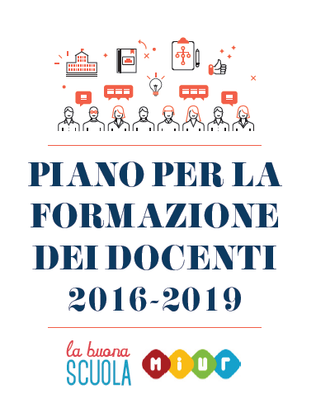
Questionario bisogni formativi futuri
Mappatura da redigere sulla base di quanto indicato nel Piano per la formazione dei docenti 2016-2019
(9 priorità per la formazione)
(art. 1 comma 124 L. 107/2015)

Slide 38
Dossier finale
Al termine di tutte le attività, occorre stampare tutti i documenti che costituiscono il PORTFOLIO PROFESSIONALE, compresi gli allegati delle attività e la relazione finale redatta dal docente nel periodo di formazione e prova al termine della fase del peer to peer.
La suddetta documentazione verrà presa in considerazione dal Comitato per la valutazione dei docenti.

Slide 39
1. Al termine dell’anno di formazione e prova, nel periodo intercorrente tra il termine delle attività didattiche - compresi gli esami di qualifica e di Stato - e la conclusione dell’anno scolastico, il Comitato è convocato dal dirigente scolastico per procedere all’espressione del parere sul superamento del periodo di formazione e di prova.
2. Ai fini di cui al comma 1, il docente sostiene un colloquio innanzi al Comitato; il colloquio prende avvio dalla presentazione delle attività di insegnamento e formazione e della relativa documentazione contenuta nel portfolio professionale, consegnato preliminarmente al dirigente scolastico che lo trasmette al Comitato almeno cinque giorni prima della data fissata per il colloquio. L’assenza al colloquio, ove non motivata da impedimenti inderogabili, non preclude l’espressione del parere. Il rinvio del colloquio per impedimenti non derogabili è consentito una sola volta.
(art. 13 D.M. 850/2015)
Procedure per la valutazione
del periodo di formazione e di prova

Slide 40
3. All’esito del colloquio, il Comitato si riunisce per l’espressione del parere. Il docente tutor presenta le risultanze emergenti dall’istruttoria compiuta in merito alle attività formative predisposte ed alle esperienze di insegnamento e partecipazione alla vita della scuola del docente neo-assunto. Il dirigente scolastico presenta una relazione per ogni docente comprensiva della documentazione delle attività di formazione, delle forme di tutoring, e di ogni altro elemento informativo o evidenza utile all’espressione del parere.
4. Il parere del Comitato è obbligatorio, ma non vincolante per il dirigente scolastico, che può discostarsene con atto motivato.
(art. 13 D.M. 850/2015)
Procedure per la valutazione
del periodo di formazione e di prova

Slide 41
1. Il dirigente scolastico procede alla valutazione del personale docente in periodo di formazione e di prova sulla base dell’istruttoria compiuta, con particolare riferimento a quanto disposto agli articoli 4 e 5, e al parere di cui all’articolo 13. La documentazione è parte integrante del fascicolo personale del docente.
2. In caso di giudizio favorevole sul periodo di formazione e di prova, il dirigente scolastico emette provvedimento motivato di conferma in ruolo per il docente neo-assunto.
(art. 14 D.M. 850/2015)
Valutazione
del periodo di formazione e di prova
Giudizio favorevole e conferma in ruolo

Slide 42
3. In caso di giudizio sfavorevole, il dirigente scolastico emette provvedimento motivato di ripetizione del periodo di formazione e di prova. Il provvedimento indicherà altresì gli elementi di criticità emersi ed individuerà le forme di supporto formativo e di verifica del conseguimento degli standard richiesti per la conferma in ruolo.
Nel corso del secondo periodo di formazione e di prova è obbligatoriamente disposta una verifica , affidata ad un dirigente tecnico, per l’assunzione di ogni utile elemento di valutazione dell’idoneità del docente. La relazione rilasciata dal dirigente tecnico è parte integrante della documentazione che sarà esaminata in seconda istanza dal Comitato al termine del secondo periodo di prova. La conseguente valutazione potrà prevedere:
il riconoscimento di adeguatezza delle competenze professionali e la conseguente conferma in ruolo;
il mancato riconoscimento dell’ adeguatezza delle competenze professionali e la conseguente non conferma nel ruolo ai sensi della normativa vigente.
(art. 14 D.M. 850/2015)
Valutazione
del periodo di formazione e di prova
Giudizio sfavorevole e ripetizione del periodo di formazione e prova

Slide 43
4. Nel caso del manifestarsi di gravi lacune di carattere culturale, metodologico-didattico e relazionale, il dirigente scolastico richiede prontamente apposita visita ispettiva.
(art. 14 D.M. 850/2015)
Valutazione
del periodo di formazione e di prova
Manifestarsi di gravi lacune

Slide 44

GRAZIE PER L’ASCOLTO

